Slide 1
Сенсорные системы. Анализаторы.

Slide 2
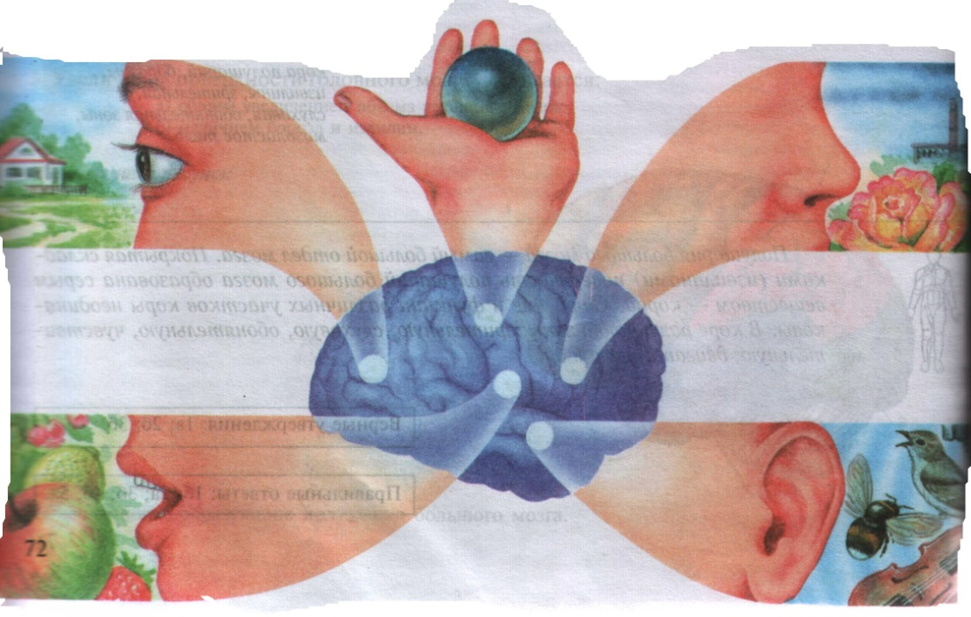
Система восприятия информации

Slide 3
Жизнь человека, его действия зависят от сообщений получаемых из внешней среды. Зазвонил будильник – пора вставать; вылез из кровати, холодно – надо одеться, с кухни потянуло запахом кофе – мама приготовила завтрак, скорее за стол; на улице дождь – пойду в школу в куртке. Каким путем человек получает эту информацию?

Slide 4
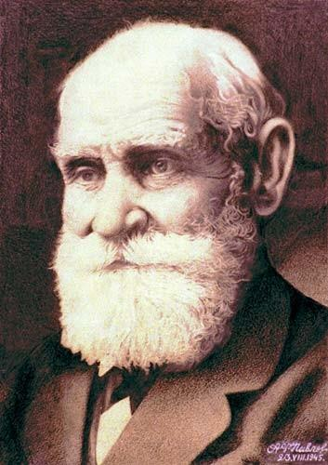
Долгое время было не ясно, каким образом события внешнего мира и внутренние изменения преобразуются в ощущения. Объяснение нашел русский физиолог Иван Петрович Павлов. Он создал учение об анализаторах (сенсорных системах)
Что такое анализатор? Какие функции он выполняет?

Slide 5
Анализатор (сенсорная система)- совокупность центральных и периферических образований нервной системы, воспринимающих и анализирующих изменения окружающей и внутренней среды организма. Анализатор – комплексный «механизм», который воспринимает сигналы внешней среды, преобразует их энергию в нервный импульс и производит высший анализ и синтез.

Slide 6
I Периферическая часть (рецептор)- воспринимает энергию из внешнего раздражителя и перерабатывает ее в нервный импульс II Проводящие пути – проведение импульса от рецептора в кору головного мозга, проходя через несколько уровней переключения (в спинном мозге, стволе, головном мозге, таламусе) III Центральный или корковый отдел (сенсорный центр)- импульсы реконструируются, сравниваются с информацией, хранящейся в памяти, проводится «высший анализ», обеспечивается полное восприятие внешнего мира.
Строение анализатора

Slide 7
Анализаторы
Внешние:
Зрительный
Слуховой
Вкусовой
Обонятельный
Кожный
Внутренние
Двигательный
Вестибулярный

Slide 8
АНАЛИЗАТОРЫ
(строение)
Периферический отдел
Проводниковый отдел
Центральный обрабатывающий отдел

Slide 9
Периферический отдел анализатора представлен рецепторами, воспринимающими внешние и внутренние раздражения. Рецепторы входят в состав соответствующих органов чувств. У человека выделяют следующие рецепторы: Внешние: зрительный, слуховой, тактильный, болевой, температурный, обонятельный, слуховой Внутренние: давления, вестибулярный
Периферический отдел

Slide 10
Проводниковый отдел анализатора представлен нервными путями, проводящими нервные импульсы в центральный отдел анализатора (например зрительный нерв, слуховой нерв, обонятельный нерв)
Проводниковый отдел

Slide 11
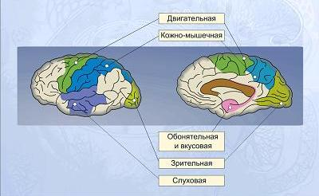
определенные области коры большого мозга. В клетках коры большого мозга нервные импульсы являются основой для возникновения ощущения. На базе ощущений возникают более сложные психические акты — восприятие, представление и абстрактное мышление.
Центральный отдел

Slide 12
1. Чрезвычайно высокая чувствительность к адекватным раздражителям. 2. Наличие дифференциальной чувствительности, то есть способности устанавливать различие по интенсивности между раздражителями. 3. Адаптация, то есть способность анализаторов приспосабливать уровень своей чувствительности к интенсивности раздражителя. 4. Тренируемость анализаторов 5. Способность анализаторов некоторое время сохранять ощущение после прекращения действия раздражителя. 6. Постоянное взаимодействие анализаторов в условиях нормального функционирования.
Свойства анализаторов

